Slide 1
Статистическая обработка данных
Алгебра – 11 класс

Slide 2
На праздничном вечере среди учеников провели лотерею. Каждый из 50 школьников произвольно задумал одну цифру от 0 и до 9 и записал ее на левой и правой половинках своего билета. Правые половинки остались у их владельцев а левые попали на стол к организаторам лотереи. Итак, на столе 50 листочков, содержащих необходимую информацию. Как в ней разобраться?

Slide 3
Паспорт данных
(числовые характеристики)
Объём измерения (50) – количество данных.
Размах измерения (10) – разность между наибольшим и наименьшим результатом измерения (10-0=10).
Мода измерения (5) – число, которое встречается чаще других.
Среднее – среднее арифметическое измерений (вычислить самостоятельно)
Варианта измерения – конкретное измерение
Ряд данных и сгруппированный ряд данных (0, 0, 1, 1, 1, 1, 1, 2, 2, 2, ….., 10)
  Медиана измерения – средняя варианта в сгруппированном ряде данных, если нечётное количество; и среднее арифметическое двух средних, если чётное количество:
    2, 2, 3, 7, 7,7, 8 (медиана 7)
    4, 5, 5, 5, 7, 8, 9, 9 (медиана (5+7)/2=6)

Slide 4
Решение:
Первое, надо как-то упорядочить и сгруппировать данные.Результат группировки показан в таблице.
После этого всем участникам раздавали небольшие призы по шуточным номинациям:
«Самый популярный» (ответ 5)
«Почти самый популярный» (ответ 3)
«Оригинально, но неверно» (ответ 10)
«Сладкая парочка» (ответ 0)
«Три богатыря» (ответ 2,6,8)
«Отличники» (ответы 1,7,9)
«Хорошисты» (ответ 4).
Ответ | 0 | 1 | 2 | 3 | 4 | 5 | 6 | 7 | 8 | 9 | 10
Количество ответов | 2 | 5 | 3 | 9 | 4 | 10 | 3 | 5 | 3 | 5 | 1

Slide 5
Обработка данных
Ответ | 0 | 1 | 2 | 3 | 4 | 5 | 6 | 7 | 8 | 9 | 10
Количество ответов | 2 | 5 | 3 | 9 | 4 | 10 | 3 | 5 | 3 | 5 | 1
Многоугольник распределения
Кол-во ответов
Ответы

Slide 6
Обработка данных
Ответ | 0 | 1 | 2 | 3 | 4 | 5 | 6 | 7 | 8 | 9 | 10
Количество ответов | 2 | 5 | 3 | 9 | 4 | 10 | 3 | 5 | 3 | 5 | 1
Гистограмма распределения

Slide 7
Обработка данных
Ответ | 0 | 1 | 2 | 3 | 4 | 5 | 6 | 7 | 8 | 9 | 10
Количество ответов | 2 | 5 | 3 | 9 | 4 | 10 | 3 | 5 | 3 | 5 | 1
Круговая диаграмма
10
0
9
1
8
2
6
3
7
4
5

Slide 8
Основные этапы простейшей статистической обработки данных:
Данные упорядочивают и группируют.
Составляют таблицы распределения данных.
Строят графики распределения данных (гистограмма, круговая диаграмма).
Получение паспорта данных измерения (числовые характеристики).

Slide 9
Определение: Если среди всех данных конкретного измерения одна из вариант встретилась k раз, то число k называют кратностью (абсолютной частотой) этой варианты.
Так получается таблица распределения данных измерения.
 | Варианта |  |  |  |  |  |  |  |  |  |  | Сумма
 | 0 | 1 | 2 | 3 | 4 | 5 | 6 | 7 | 8 | 9 | 10
Кратность | 2 | 5 | 3 | 9 | 4 | 10 | 3 | 5 | 3 | 5 | 1 | 50

Slide 10
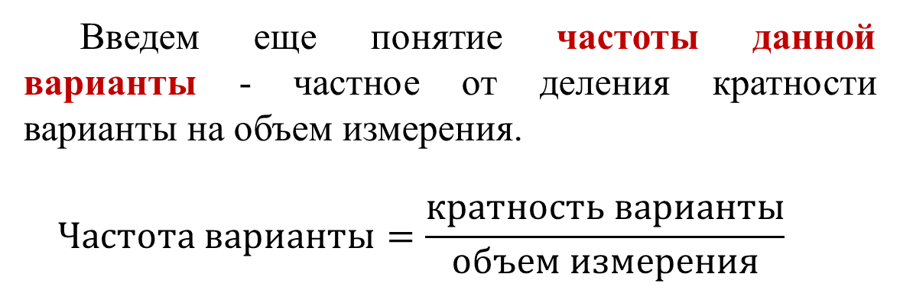
Введем еще понятие частоты данной варианты - частное от деления кратности варианты на объем измерения.
$$Частота варианты=\frac{кратность варианты}{объем измерения}$$
$Частота варианты(в процентах)=\frac{кратность варианты}{объем измерения}$. 100%

Slide 11
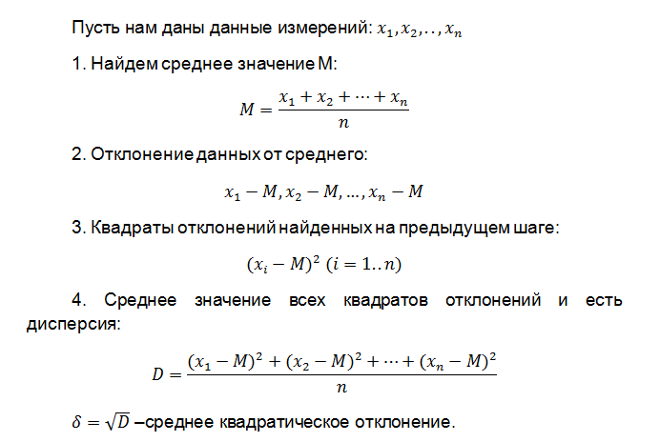
Еще одна важная числовая характеристика – дисперсия, или разброс данных вокруг их среднего значения.
Алгоритм поиска дисперсии:

Slide 12
Решение задач
№1.
На уроке физкультуры 14 школьников прыгали в высоту, а учитель записывал их результаты. Получился такой ряд данных (в сантиметрах):
125, 110, 130, 125, 120, 130, 140, 125, 110, 130, 120, 125, 120, 125.
Требуется сгруппировать данные, составить таблицу их распределения, найти размах, моду и медиану измерения.
Решение:
Выпишем все варианты измерения в порядке возрастания:
110, 110, 120, 120, 120, 125, 125, 125, 125, 125, 130, 130, 130, 140.
Размах измерения равен 140-110=30.
Варианта 125 встретилась наибольшее число раз и ее кратность равна 5; это мода измерения.

Slide 13
Составим таблицу распределения данных:
125 – медиана измерения.
 | Варианта |  |  |  |  | Сумма
 | 110 | 120 | 125 | 130 | 140
Кратность | 2 | 3 | 5 | 3 | 1 | 14

